Slide 1
FBC(Friend Based Clustering)
2022-2 데이터 마이닝
2018251039 고명석
2018253070 배재익
2018253034 이정연

Slide 2
Introduction
Approach
Methodology
Analysis

Slide 3
Introduction

Slide 4
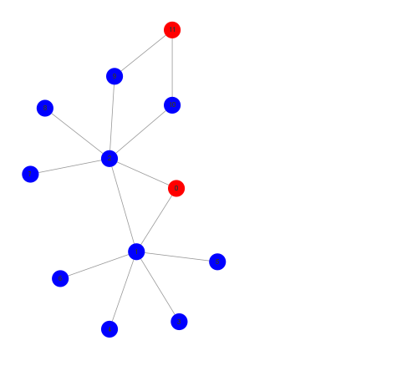
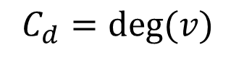
누가 더 영향력이 높을까?
Basic Idea
11번 정점(상단 붉은 색)과 0번 정점(중앙 붉은 색)의 비교
연결 중심성(degree centrality)은 동일
[ RECALL ] 연결 중심성
$$C_{d}=deg⁡(v)$$

Slide 5
누가 더 영향력이 높을까?
Basic Idea
11번 정점(상단 붉은 색)과 0번 정점(중앙 붉은 색)의 비교
연결 중심성(degree centrality)은 동일
[ RECALL ] 연결 중심성
이 그래프가 친구 관계를 나타낸 그래프라 가정한다면? => 두 사람의 영향력이 같다고 말할 수 없다
$$C_{d}=deg⁡(v)$$

Slide 6
누가 더 영향력이 높을까?
Basic Idea
11번 정점(상단 붉은 색)과 0번 정점(중앙 붉은 색)의 비교
연결 중심성(degree centrality)은 동일
[ RECALL ] 연결 중심성
이 그래프가 친구 관계를 나타낸 그래프라 가정한다면? => 두 사람의 영향력이 같다고 말할 수 없다
친구 관계의 비유 중심성 ∝ 유행의 시작점으로서의 전파력
$$C_{d}=deg⁡(v)$$

Slide 7
연산량, 복잡성 개선 목표
기존 그래프 클러스터링 알고리즘의 문제점
대부분 많은 연산량을 요구
Maximum Clique Method(Assignment 5번) => Maximum Clique Program은 대표적 NP Problem
Agglomerative Hierarchical Method(Assignment 6번) => 이러한 유형을 Online Decremental Dynamic Connectivity Problem이라 부르는데, Dynamic Connectivity 유형의 문제들 가운데 효율적으로 구현하기 가장 어려운 문제에 속함 [ NOTE ]
Dynamic Connectivity: 그래프의 형태가 변할 때 두 정점의 Connectivity를 구하는 문제 유형
Decremental: 연결성을 줄이는 (간선 제거) 문제 유형
Online: 그래프 형태의 변화와 Connectivity 쿼리가 번갈아 발생하는 문제 유형

Slide 8
연산량, 복잡성 개선 목표
기존 그래프 클러스터링 알고리즘의 문제점
대부분 많은 연산량을 요구
Maximum Clique Method(Assignment 5번) => Maximum Clique Program은 대표적 NP Problem
Agglomerative Hierarchical Method(Assignment 6번) => 이러한 유형을 Online Decremental Dynamic Connectivity Problem이라 부르는데, Dynamic Connectivity 유형의 문제들 가운데 효율적으로 구현하기 가장 어려운 문제에 속함
구현이 매우 복잡하여 올바르게 구현했는지 검증하는데 많은 시간과 노력이 소요됨

Slide 9
연산량, 복잡성 개선 목표
기존 그래프 클러스터링 알고리즘의 문제점
대부분 많은 연산량을 요구
Maximum Clique Method(Assignment 5번) => Maximum Clique Program은 대표적 NP Problem
Agglomerative Hierarchical Method(Assignment 6번) => 이러한 유형을 Online Decremental Dynamic Connectivity Problem이라 부르는데, Dynamic Connectivity 유형의 문제들 가운데 효율적으로 구현하기 가장 어려운 문제에 속함
구현이 매우 복잡하여 올바르게 구현했는지 검증하는데 많은 시간과 노력이 소요됨
=> Agenda: 직관적 구현, 적은 수행 시간에 동작하는 알고리즘

Slide 10
Approach

Slide 11
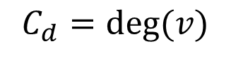
영향력 계산
Centrality Measure
Naïve Degree Connectivity의 문제점: 이웃한 정점의 영향력이 고려되지 않음 [ RECALL ] Degree Connectivity
개선된 방법은 이웃 정점의 영향력을 고려해야함
$$C_{d}=deg⁡(v)$$

Slide 12
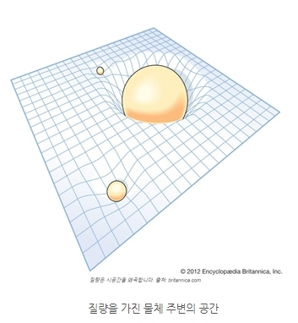
영향력 계산
Centrality Measure
Naïve Degree Connectivity의 문제점: 이웃한 정점의 영향력이 고려되지 않음 [ RECALL ] Degree Connectivity
개선된 방법은 이웃 정점의 영향력을 고려해야함
$$C_{d}=deg⁡(v)$$
‘Depth’ Concept
질량을 가진 모든 물체에 적용되는 만유인력에서 착안
무거운 천체는 중력장에 큰 골짜기를 만들어 다른 천체를 유도한다 => 깊은 중력장을 만드는 천체 주변에 있으면 함께 깊어짐

Slide 13
영향력 계산
Centrality Measure
Naïve Degree Connectivity의 문제점: 이웃한 정점의 영향력이 고려되지 않음 [ RECALL ] Degree Connectivity
개선된 방법은 이웃 정점의 영향력을 고려해야함
$$C_{d}=deg⁡(v)$$
‘Depth’ Concept
질량을 가진 모든 물체에 적용되는 만유인력에서 착안
무거운 천체는 중력장에 큰 골짜기를 만들어 다른 천체를 유도한다 => 깊은 중력장을 만드는 천체 주변에 있으면 함께 깊어짐
그래프 정점의 관계에 적용 => 영향력이 큰 정점은 이웃한 정점의 영향력에도 관여

Slide 14

영향력 계산
Centrality Measure
Naïve Degree Connectivity의 문제점: 이웃한 정점의 영향력이 고려되지 않음 [ RECALL ] Degree Connectivity
개선된 방법은 이웃 정점의 영향력을 고려해야함
$$C_{d}=deg⁡(v)$$
‘Depth’ Computation
모든 정점이 각각의 depth를 가짐
알고리즘의 매 반복 회차마다 정점의 depth를 갱신
Depth의 증분은 다음과 같이 계산된다.
이 때 N(x): x의 이웃 정점 집합
$$∆{Depth}_{x}= \frac{\sum_{v∈N(x)}{{Depth}_{v}}}{N_{iteration}^{2}}$$

Slide 15

영향력 지표로서의 Depth
Depth Computation
Depth의 증분은 다음과 같이 계산된다.
$$∆{Depth}_{x}= \frac{\sum_{v∈N(x)}{{Depth}_{v}}}{N_{iteration}^{2}}$$
영향력 지표로서의 Depth
Depth는 매 반복 회차마다 주변의 depth의 일정 부분을 자신에게 더함
Depth가 가장 큰 정점은 가장 빠르게 자신의 depth를 증가시킨다.
두 정점의 degree가 같더라도 주위의 depth에 영향을 받아 최종적으로는 depth에 차이가 만들어진다. => 영향력 있는 이웃 정점이 있다면 함께 영향력이 높아져야 한다는 목표에 부합
매 반복 프로세스당 계산량 O(d|V|²) where d = density of graph (d|V| = 정점당 평균 연결 수)

Slide 16
Methodology

Slide 17
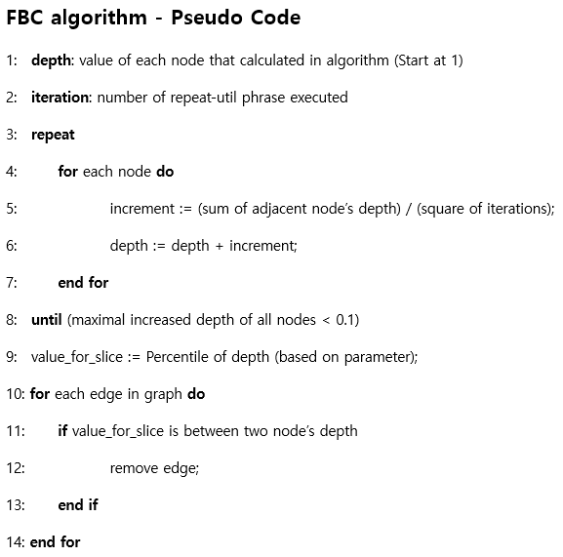
Depth
계산 과정
Edge
제거 과정

Slide 18
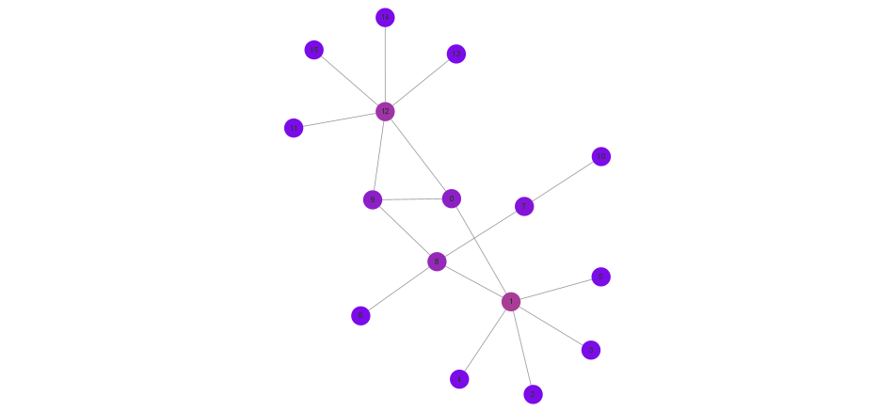
Depth 변화 도식

Slide 19
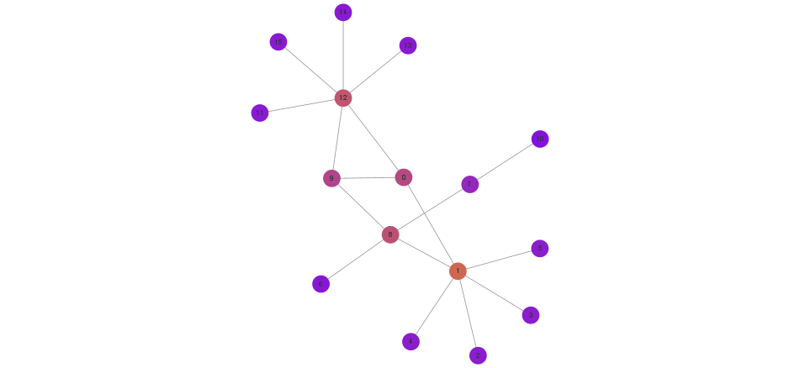
Depth 변화 도식

Slide 20
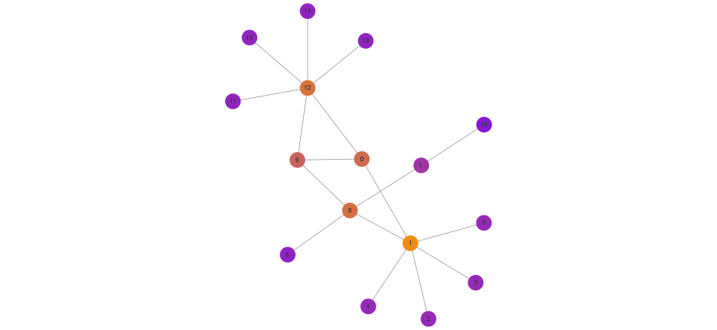
Depth 변화 도식

Slide 21
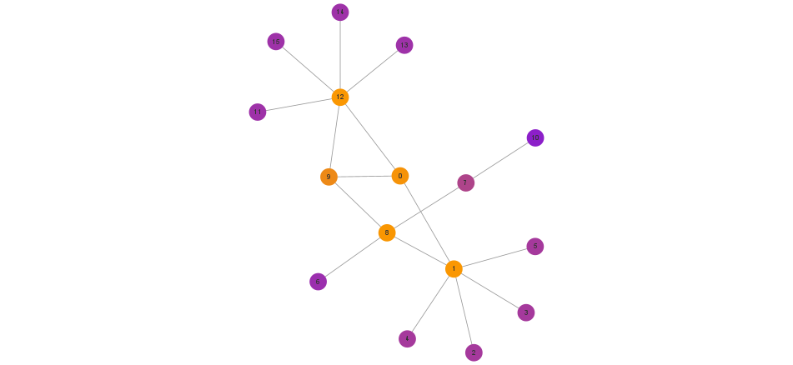
Depth 변화 도식

Slide 22
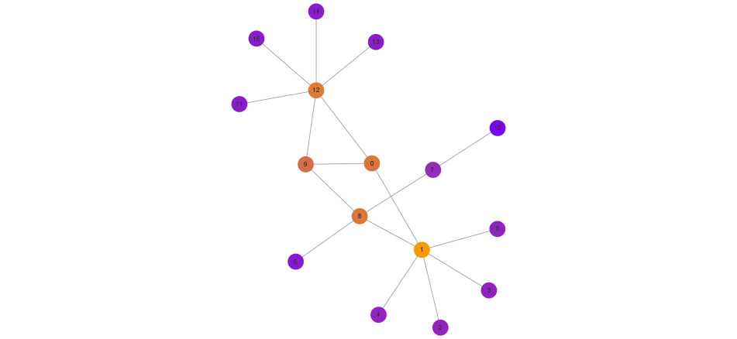
클러스터링
영향력의 유사도에 따른 클러스터링
유사한 영향력을 가진다면 서로 유사한 영향을 주고 받는다.
따라서 depth 계산 결과가 동일하고, 연결성이 유지된다면 동일 클러스터인 것으로 본다.
등고선을 따라 걸치는 간선을 잘라내는 방식으로 클러스터 형성

Slide 23
등고선을 이용한 Depth의 표현
좌측의 그림은
3개의 특정 Depth 선택하여
등고선을 그린 모습
특정 Depth는
parameter로 설정

Slide 24
parameter 설정 및 edge 지우기

Slide 25
클러스터 추출

Slide 26
Analysis

Slide 27
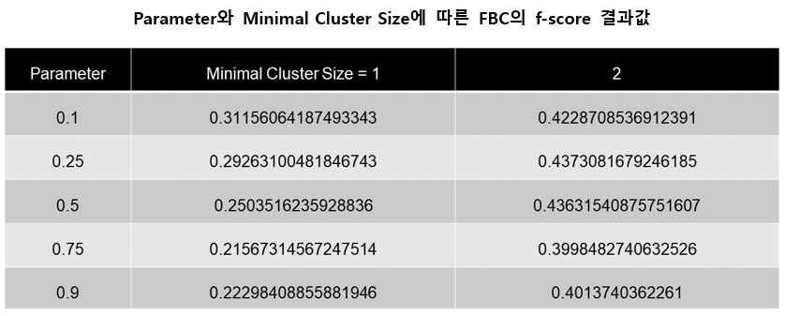
** assignment5 : 0.36017759516440623
assignment6 : 0.24227060919080629

Slide 28
Strength
프로세스가 단순하여 연산이 빠르다.
2. 영향성에 따른 분석을 하기에 용이하다.
3. weighted graph 혹은 directed graph에도 확장하여 적용하기 쉽다.
4. 가중치 변화량이 예측 가능하므로 white box분석을 하기에 용이하다

Slide 29
Weakness
모든 정점이 비슷한 차수를 가질 때,
부정확하게 클러스터링이 될 수 있다.
2. 충분한 density가 보장되지 않으면,
부적절하게 클러스터링이 된다.
3. Parameter를 데이터에 맞도록 조정하는 작업이 필요하다.

Slide 30
감사합니다

